Slide 1
Localização de websites com informações a respeito do mal de Alzheimer
Bruno Donassolo
Carlos Eduardo B. Bezerra
Luiz Svoboda
CMP112- Sistemas de Informação Distribuídos
Prof. Dr. José Palazzo Moreira de Oliveira
Porto Alegre, 1 de julho de 2009

Slide 2
Sumário
Introdução
  Objetivo da localização
  Contexto atual
Metodologia do grupo para o trabalho
Motores de busca
  Vantagens e desvantagens
  Motores de busca escolhidos
  Alguns problemas
Critérios para busca
Modelo proposto
Protótipo
Conclusão
Trabalhos futuros

Slide 3
Introdução
Objetivo da localização:
  Encontrar, a partir de um critério de busca definido, um conjunto de páginas da web que satisfaçam esse critério
  Retornar os urls (universal resource locators) referentes às páginas web encontradas
Problema
  Bilhões de páginas espalhadas nos servidores web
  Criação dos motores de busca

Slide 4
Contexto
Google: indexação das palavras nas páginas
  Googlebot
    Milhares de computadores visitando páginas em paralelo
    Rastejamento (crawling) da “teia” da Internet
    Visita recursiva dos links das páginas
    Entrega as páginas encontradas para um indexador
  Adição manual de url
  Não indexação de palavras comuns (stop words)
  Googlebot e web profunda (deep web, ou hidden web)
    2008: preenche formulários na web (apenas formulário com método GET)
    Não vasculha formulários com campos do tipo user id, senha etc.

Slide 5
Metodologia do grupo de localização
Pesquisa de motores de busca
  Espaço de busca
  Vantagens e desvantagens
  Escolha de motores para prototipação
Definição dos critérios para busca
Modelagem e implementação do protótipo em Java

Slide 6
Motores de busca pesquisados: Google Health
Google Health:
  É necessário estar logado no serviço
  Perfil com: condições, medicamentos, alergias, cirurgias, resultados de testes etc.
  Permite buscar informações a respeito de médicos
  Integração com outros serviços
    Bases de dados de hospitais para atualização do perfil do usuário
    “Atendimento” online
  A cada atualização, busca relações entre elementos do perfil (medicamento × alergia, por exemplo)
  Compartilhamento com outros usuários

Slide 7
Motores de busca pesquisados: Google Scholar
Google Scholar:
  Ferramenta de busca de trabalhos científicos
    Restringe os resultados para pessoas com nível cultural acima da média
  Boa parte de seus resultados requerem pagamento (ou convênio com a universidade de origem do acesso)
  Em geral, os trabalhos retornados são muito específicos e/ou requerem conhecimento prévio

Slide 8
Motores de busca pesquisados: Curbside.MD
Curbside.MD:
  Voltado para pessoal da área de saúde
  Tenta responder “real medical questions”, utilizando uma ontologia que relaciona palavras nas frases
  Diversos tipos de resultados:
    Notícias, trabalhos científicos, tópicos em comunidades etc.
  Resultados classificados:
    por perfil do usuário: introductory, intermediate e professional
    origem: referência médica, comunidades, fontes de notícias e testes clínicos

Slide 9
Motores de busca pesquisados: Medstory
Medstory:
  Também específico para a área de saúde
  Adquirido pela Microsoft em 2007
    parte do bing health, posteriormente integrado ao bing
  Espaço de busca: toda a web
  Contém um conjunto extenso de palavras-chave
    Quando é feita uma busca, os resultados são cruzados com a lista de palavras chave
    Para cada busca, são listados rankings das palavras-chave mais freqüentes, para cada categoria
    Categorias: drogas, sintomas, procedimentos, medicina alternativa etc.

Slide 10
Motores de busca pesquisados: PubMed
PubMed:
  Espaço de busca: trabalhos científicos da área médica
  Consulta o banco de dados da MEDLINE
    Citações, resumos e artigos completos da área de saúde, indexados com a ontologia MeSH (medical subject headings)
    Citações de trabalhos ainda não indexados, ou em processo de indexação
  MEDLINE: base de dados compilada pela Biblioteca Nacional de Medicina (Estados Unidos)
  Restrito a trabalhos científicos indexados nessa base de dados
    O Google Scholar seria mais abrangente

Slide 11
Motores de busca pesquisados: SearchMedica
SearchMedica:
  O usuário escolhe o espaço de busca
    Toda a web ou páginas médicas recomendadas
  As buscas podem ser feitas por especialidade
    Cardiologia, dermatologia, pediatria etc.
  Mostra barra lateral com:
    Subconjuntos da pesquisa realizada
      Pesquisa = cardiopatia; sugestão = doença de chagas
    Conjuntos que contém a pesquisa realizada
      Pesquisa = cardiopatia; sugestão = doenças cardiovasculares
    Termos relacionados à pesquisa realizada

Slide 12
Motores de busca pesquisados: Buscas não especializadas
Google, Yahoo!, bing etc.
Permitem busca irrestrita de informações na web
Simplifica-se a implementação de um protótipo
Problema: não se pode garantir a confiabilidade dos sites encontrados
  Outros motores de busca (exceto PubMed) também não
  Base de dados é maior, provavelmente
  Ao menos, o PageRank™ provê alguma medição de qualidade

Slide 13
Motores de busca escolhidos
Espaço de busca: toda a web
  Google
  SearchMedica (all the web)
Espaço de busca: sites especificamente de saúde
  Medstory
  SearchMedica (recommended pages)
  Curbside.MD

Slide 14
Alguns problemas
Problemas:
  Integração (programar uma por uma as interfaces para os motores de busca)
  Os padrões obtidos na fase 1 (padronização) não são comuns a todos os motores de busca
    Parâmetros da consulta
    Operadores para as consultas
    Página de resultados
  Mudanças no motor de busca pode tornar necessário refazer todo o processo de padronização e localização
  Motores de busca com objetivos/critérios distintos
    Possível incoerência dos resultados encontrados (artigos científicos junto a blogs)

Slide 15
Critérios de busca
Objetivo: selecionar as palavras chaves a serem utilizadas nos motores de busca;
Reunir os sites mais relevantes no contexto da pesquisa de Alzheimer;
Enfoque: se aproximar das informações desejadas pelos usuários;
Divididas em categorias:
  Informações gerais;
  Métodos de tratamento;
  Diagnóstico;
  Rémedios;
  Estudos de caso;
  Dicas;
  Prevenção.

Slide 16
Critérios de busca - Informações gerais
Informações de cunho introdutório, que visa ao usuário ter o primeiro acesso ao tema;
Geralmente requisitadas por leigos no assunto;
Linguagem normalmente acessível a maior parte da população;
Queries usadas:
  Alzheimer;
  Alzheimer introduction.

Slide 17
Critérios de busca - Métodos de tratamento
Dois enfoques:
  Profissional: métodos de tratamento, muitas vezes inovadores, que possam ser prescritas a um paciente;
  Leigo: menos técnico, com objetivos diversos (verificar possibilidades, confrontar tratamentos, …);
Query usada:
  Alzheimer's treatment.

Slide 18
Critérios de busca - Diagnóstico
Formas de diagnosticar uma doença;
Primeiro contato de um usuário que pode ajudá-lo a decidir de ir a um médico ou não;
Especialista busca detalhes específicos de diagnóstico, tal como resultados de exames;
Queries usadas:
  Alzheimer’s diagnostic;
  Alzheimer introduction.

Slide 19
Critérios de busca - Rémedios
Informações técnicas;
Interações medicamentosas;
Reações a medicamentos;
Principalmente destinado a um público especialista;
Queries usadas:
  Alzheimer’s drug treatment;
  Alzheimer drugs interaction.

Slide 20
Critérios de buscas - Estudos de caso
Também voltado ao público técnico;
Estudos abrangentes da doença, paciente, tratamento, etc;
Linguagem técnica e com resultados bem fundamentados e descritos;
Query usada:
  Alzheimer case study.

Slide 21
Critérios de busca - Dicas
Informação destinada ao público leigo com dicas simples e práticas sobre a doença;
Questões típicas:
  Como tratar um paciente com Alzheimer?
  Como ajudá-lo?
  Como detectar a doença ?
  Etc.
Itens em comum com outras categoriasm porém de uma maneira mais simplificada;
Queries usadas:
  Alzheimer's pratical tips.

Slide 22
Critérios de busca - Prevenção
Busca de usuários cuidadosos com sua saúde;
Informações muito requisitadas hoje em dia com as mais diversas doenças;
Resultados novamente dependem do motor de busca utilizado;
Query usada:
  Alzheimer prevention.

Slide 23
Critérios de busca
Nível de resposta depende do motor de busca utilizado;
Principais problemas encontrados:
  Coerência e relevência das categorias selecionadas;
  Cobertura das pesquisas utilizadas;
Questões a melhorar:
  Incrementar as categorias para abranger um número maior de possibilidades;
  Aumentar e refinar as palavras chaves para retornar resultados possivelmente melhores.

Slide 24
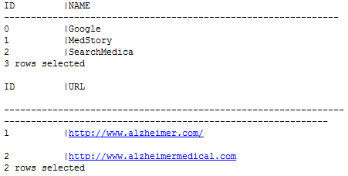
Modelo Proposto
Consultas submetidas a motores de busca previamente selecionados (tabela Engine)
Utilização de padrões para extração das URLs
Os n melhores resultados são armazenados no banco (tabela URL)
Internet
Aplicação
Banco de Dados

Slide 25
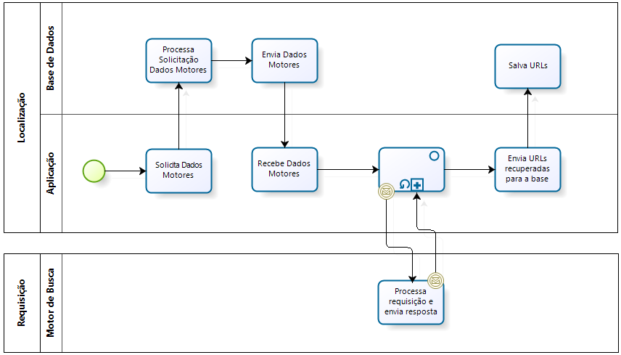
Modelo Proposto
Modelagem BPMN

Slide 26
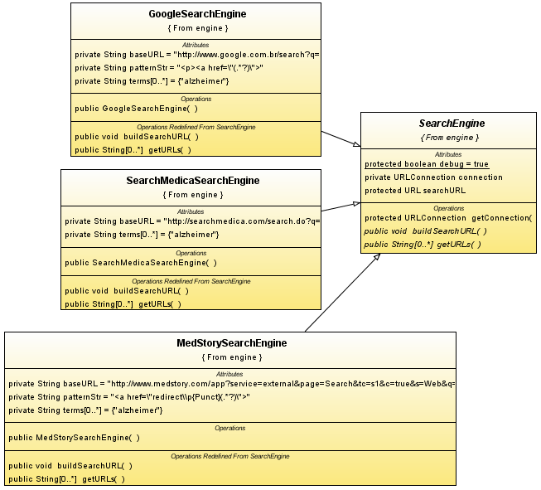
Protótipo
Tecnologia JAVA
Motores de busca utilizados:
  Google, MedStory e SearchMedica;
Banco de dados embarcado: Derby

Slide 27
Conclusão
A localização dos sites a serem pesquisados é vital para o bom resultado do projeto;
Grande número de possibilidades para efetuar a busca dos sites na Internet;
Análise e seleção de alguns motores de busca, baseado nas necessidades do projeto e características dos motores;

Slide 28
Conclusão
Foi realizada a escolha de algumas palavras chaves para efetuar as buscas nos motores de busca;
Foi proposto um modelo eficaz e expansível, que pode ser complementado conforme o necessário;
Foi apresentado um prótotipo do modelo apresentação, mostrando a viabilidade da solução.

Slide 29
Trabalhos Futuros
Avaliação de novos motores de busca que possam vir a ser utilizados na etapa de Localização;
Incrementar os critérios de busca e a complexidade das palavras chaves:
  Pesquisas junto ao usuário sobre informações requisitadas por eles;
  Aumentando o uso de conectivos lógicos;
Desenvolver buscas que possam ser mais específicas para especialistas/leigos, através da utilização de termos técnicos/comuns.

Slide 30
Trabalhos Futuros
Integração das informações obtidas a partir da etapa de Padronização aumentando o conjunto de fontes suportadas;
Adaptação dos padrões selecionados pela equipe de Padronização no nosso modelo;
Definição de uma camada intermediária entre a aplicação e a base de dados para controle da persistência/acesso aos dados;
Fazer a integração da implementação realizada nessa etapa com o restante do projeto.

Slide 31
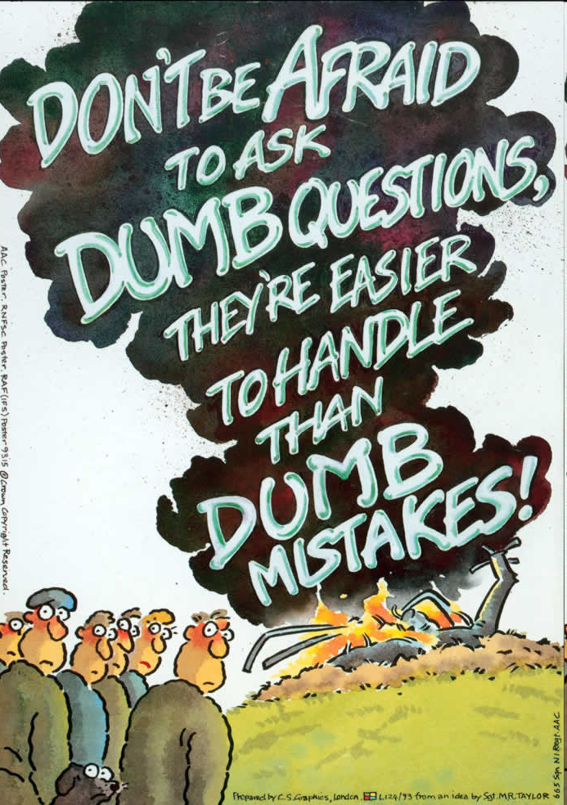
Dúvidas/perguntas
Obrigado!
Perguntas?

